Slide 1
ΕΡΩΤΟΚΡΙΤΟΣ
ΒΙΤΣΕΝΤΖΟΣ ΚΟΡΝΑΡΟΣ

Slide 2
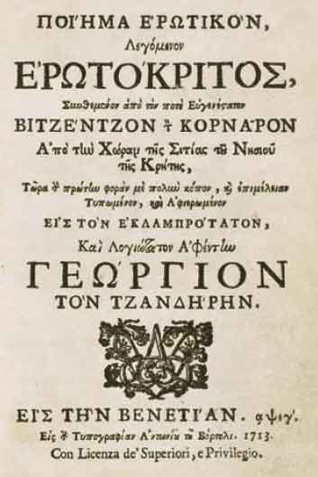
Ερωτόκριτος,
είναι ο τίτλος της έμμετρης μυθιστορίας του Βιντζέντζου Κορνάρου.
Το δημιούργημα του αυτό αποτελεί ένα αριστούργημα προίκα για την Κρητική, τη Νεοελληνική, αλλά και τη παγκόσμια λογοτεχνία.

Slide 3
Οι φιλόλογοι διαφωνούν ως προς την χρονολόγηση του έργου, αλλά και ως προς τη ταύτιση του προσώπου του συγγραφέα - με τα λιγοστά βιογραφικά του στοιχεία - και με το άλλο έργο του τη Θυσία του Αβραάμ. Όμως αυτό δεν έχει ιδιαίτερη σημασία, ούτε η ακριβής χρονολόγηση, καθώς ο Ερωτόκριτος είναι ξεκάθαρα δημιούργημα ενός κρητικού, γραμμένο στη Κρητική ντοπιολαλιά της εποχής, σε άψογο 15σύλλαβο στίχο, αντίστοιχο όλων των δημοτικών μας τραγουδιών. Ο Ερωτόκριτος αποτέλει μια από τις σημαντικότερες ρίζες της νεοελληνικής λογοτεχνίας, ανεξαρτήτα από το ποια είναι η ακριβής ημερομηνία που γράφτηκε και σίγουρα γράφτηκε πρίν το 1713, που έχουμε την πρώτη τυπωμένη έκδοση του έργου στη Βενετία, από το τυπογραφείο Βόρτολι.

Slide 4
Ερωτόκριτος - Το έργο - Η υπόθεση Ο Ερωτόκριτος έργο που αποτελείται από 10010 15σύλλαβους στίχους και χωρίζεται σε 5 μέρη με αλφαβητική ονομασία στο πρότυπο των ομηρικών επών. Η ομοικαταληξία είναι ανα δύο στίχους, εκτός από μερικές περιπτώσεις που είναι τετραπλή, όταν ο ποιητής θέλει να τονίσει μια εικόνα η περιγράφει μια σκηνή με μεγάλη διάρκεια.

Slide 5
Τα πρόσωπα του έργου που πρωταγωνιστούν είναι:
... ο Ηρακλής, ο Βασιλιάς της Αθήνας. Υποτίθεται ότι το έργο εξελίσσετε κάποτε στην αρχαιότητα, αλλά στην πραγματικότητα αφορά μια Παναθήνα και Πανελλάδα χωρίς συγκεκριμένο χωρόχρονο, χάρη στην ιδιοφυεία του Κορνάρου. Ο Ηρακλής και η γυναίκα του, η Βασίλισσα Αρετή, έχουν μια κόρη την Αρετούσα. Παρόμοιας ομορφίας κορίτσια συναντάμε μόνο στα παραμύθια.
Ήρχισε και μεγάλωνε το δροσερό κλωνάρι,
και πλήθαινε στην ομορφιά, στη γνώση, και στη χάρη.
Eγίνηκεν τόσο γλυκειά, που πάντοθ' εγρικήθη
πως για να το'χου' θάμασμα στον Kόσμον εγεννήθη.
Kαι τ' όνομά τση το γλυκύ το λέγαν Aρετούσα,
οι ομορφιές τση ήσαν πολλές, τα κάλλη τση ήσαν πλούσα.
Xαριτωμένο θηλυκό τως το'καμεν η Φύση,
και σαν αυτή δεν ήτονε σ' Aνατολή και Δύση.
Όλες τσι χάρες κι αρετές ήτονε στολισμένη,
ευγενική και τακτική, πολλά χαριτωμένη.

Slide 6
...ο Πεζόστρατος, σύμβουλος του βασιλιά Ηρακλή, που έχει ένα γιο, τον Ερωτόκριτο. Ο Ερωτόκριτος νομοτελειακά ερωτεύετε την Αρετούσα. Αλλά και το παλικάρι δεν είναι τυχαίο...
Ήτονε δεκοκτώ χρονών, μα'χε γερόντου γνώση,
οι λόγοι του ήσανε θροφή, κι η ερμηνειά του βρώση.
Kαι τ' όνομά του το γλυκύ Pωτόκριτον ελέγα',
ήτονε τσ' αρετής πηγή και τσ' αρχοντιάς η φλέγα
κι όλες τσι χάρες π' Oυρανοί και τ' 'Αστρι εγεννήσαν,
μ' όλες τον εμοιράνασι, μ' όλες τον εστολίσαν.

Slide 7
...ο Ερωτόκριτος έχει ένα αδερφικό φίλο τον Πολύδωρο, για να έχει να λέει τον καυμό του γύρω τους περιστρέφεται ένα παραμυθένιος κόσμος από αυλικούς, παραμάνες, εχθρούς και φίλους και το έργο ξεκινάει. Τα παιδιά ερωτεύονται και αποφασιστικά ο Πεζόστρατος ζητάει το χέρι της Αρετούσας επισήμως από τον Ηρακλή, που θυμώνει με τον σύμβουλο του, παρότι τον αγαπάει, γιατί προορίζει την κόρη του για το διάδοχο του Βυζαντίου και όχι για ένα κοινό θνητό. Για προληπτικούς λόγους λοιπόν ο Ηρακλής, εξορίζει τον Ερωτόκριτο και φυλακίζει την Αρετούσα που απαντάει αρνητικά στο βασιλικό συνοικέσιο. Όμως έρχονται δυσκολίες στο Βασίλειο του Ηρακλή καθώς εισβάλουν από τον βορρά οι Βλάχοι. Ο Ηρακλής τα βρίσκει δύσκολα, ώσπου παρουσιάζεται ένας μαυριδερός πολεμιστής που νικάει σε μια μεσαιωνική μονομαχία τον Άριστο, τον αρχηγό των Βλάχων και σώζει το βασίλειο της Αθήνας. Ο πολεμιστής αυτός που είναι ο Ερωτόκριτος μεταμορφωμένος από ένα μαγικό ματζούνι σε Μαυριτανό πολεμιστή, τελικά παντρεύεται την Αρετούσα, αφού πρώτα την δοκιμάζει για να δει αν εξακολουθεί να τον αγαπάει.

Slide 8
Το έργο αναπτύσσεται σε πέντε ενότητες, χωρίς ούτε στιγμή να κάνει κοιλιά, χωρίς ούτε στιγμή να σκεφτείς αυτό το κομμάτι είναι περισευούμενο ή αυτός ο στίχος εδώ δεν χρειαζόταν. Η γλώσσα του Κορνάρου είναι άκρως ποιητική, γεμάτη εικόνες που αναπαραστούν ολοζώντανα και τα πιο λεπτά συναισθήματα των ηρώων. Το έργο είναι πλούσιο σε ιστορικά στοιχεία από όλες τις εποχές του ελληνισμού. Αυτό το γεγονός μαζί με τη πολύ προσεκτική επιλογή των ονομάτων, κάνει το μύθο του έργου και τους ήρωες, να κινούνται σε ένα χώρο πάνω από κάθε συγκεκριμένη ιστορική εποχή. Ο Ερωτόκριτος θα μείνει για πάντα ένα λογοτεχνικό σύμβολο, ένα αριστούργημα της παγκόσμιας λογοτεχνίας, πρώτα από όλα για την άψογα δουλεμένη στοιχουργική του, αλλά και γιατί είναι ένας κρητικός ύμνος στα πανανθρώπινα ιδανικά της φιλίας, του έρωτα, και της λεβεντιάς. Δεν είναι τυχαίο ότι οι αριστουργηματικοί στίχοι του Κορνάρου πέρασαν στα χείλη του λαού και τραγουδιούνται για πάνω απο 300 χρόνια, συμβάλοντας στη δημιουργία της υπέροχης Κρητικής μουσικής παράδοσης και στη δημιουργία της μεγάλης σχολής των Κρητικών ριμαδόρων.
Παραθέτω την περιγραφή από τον ποιητή της πρώτης νύχτας που πέρασαν μαζί οι νεόνυμφοι.
Σήμερον ας λογιάσουσιν, όσοι κι αν έχου' γνώση,
εκείνα που εγενήκασιν, ώστε να ξημερώσει.
Eγώ δε θέλω, και δειλιώ, να σας-ε πω με γράμμα,
τη νύκτα πώς εδιάξασιν, ίντά'παν, κ' ίντα 'κάμα.
Mπορείτε από τα παρομπρός, που'χετε γρικημένα,
εσείς να τα λογιάσετε, και μη ρωτάτε εμένα.
Tά'πασι, τά μιλήσασι, κ' εις ό,τι κι αν εγίνη,
κιανείς δεν ξεύρει να το πει, μόνον οι δυό τως κείνοι.

Slide 9
Ο Ερωτόκριτος πρωτοκυκλοφόρησε χέρι με χέρι σε χειρόγραφα. Οι αντιγραφές που έγιναν από το πρωτότυπο είναι πάρα πολλές. Όμως σώζονται ελάχιστα αντίγραφα. Ένα από αυτά βρίσκεται στο Βρετανικό μουσείο, μάλλον γραμμένο στη Κεφαλονιά, γιατί υπήρξε μεγάλη διάδοση και επιτυχία του έργου στα Επτάνησα και είναι διακοσμημένο με 121 μικρογραφίες. Το πρώτο τυπωμένο αντίτυπο, τυπώμενο το 1713 στη Βενετία, βρίσκεται στη Γεννάδειο βιβλιοθήκη της Αθήνας.

Slide 10
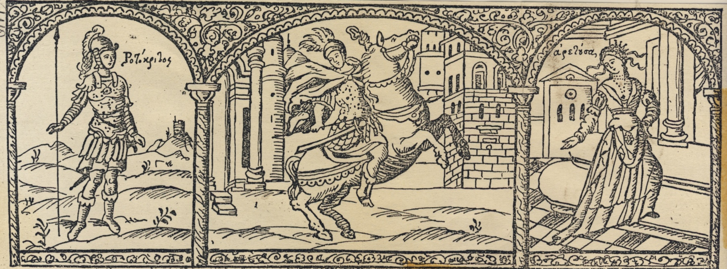

Slide 11
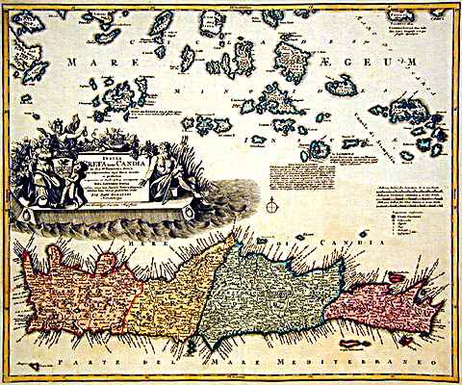

Slide 12
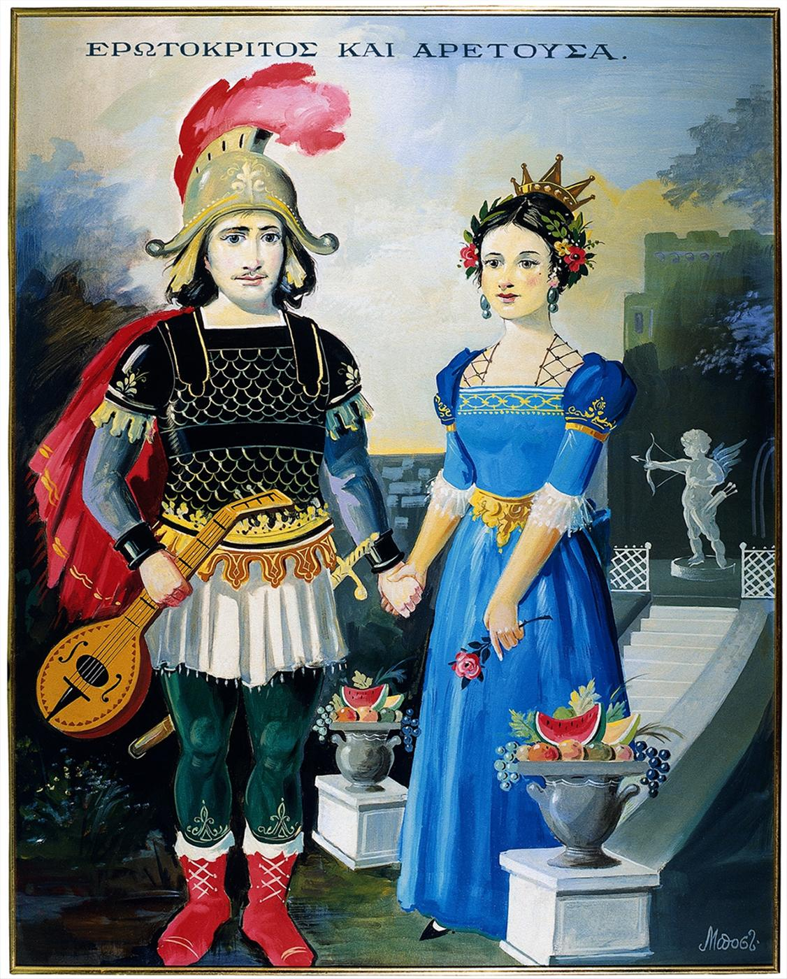

Slide 13
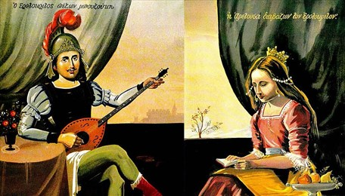

Slide 14
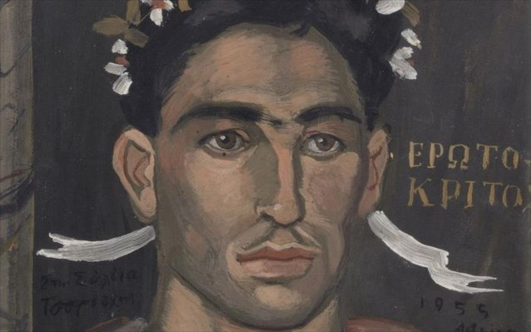

Slide 15
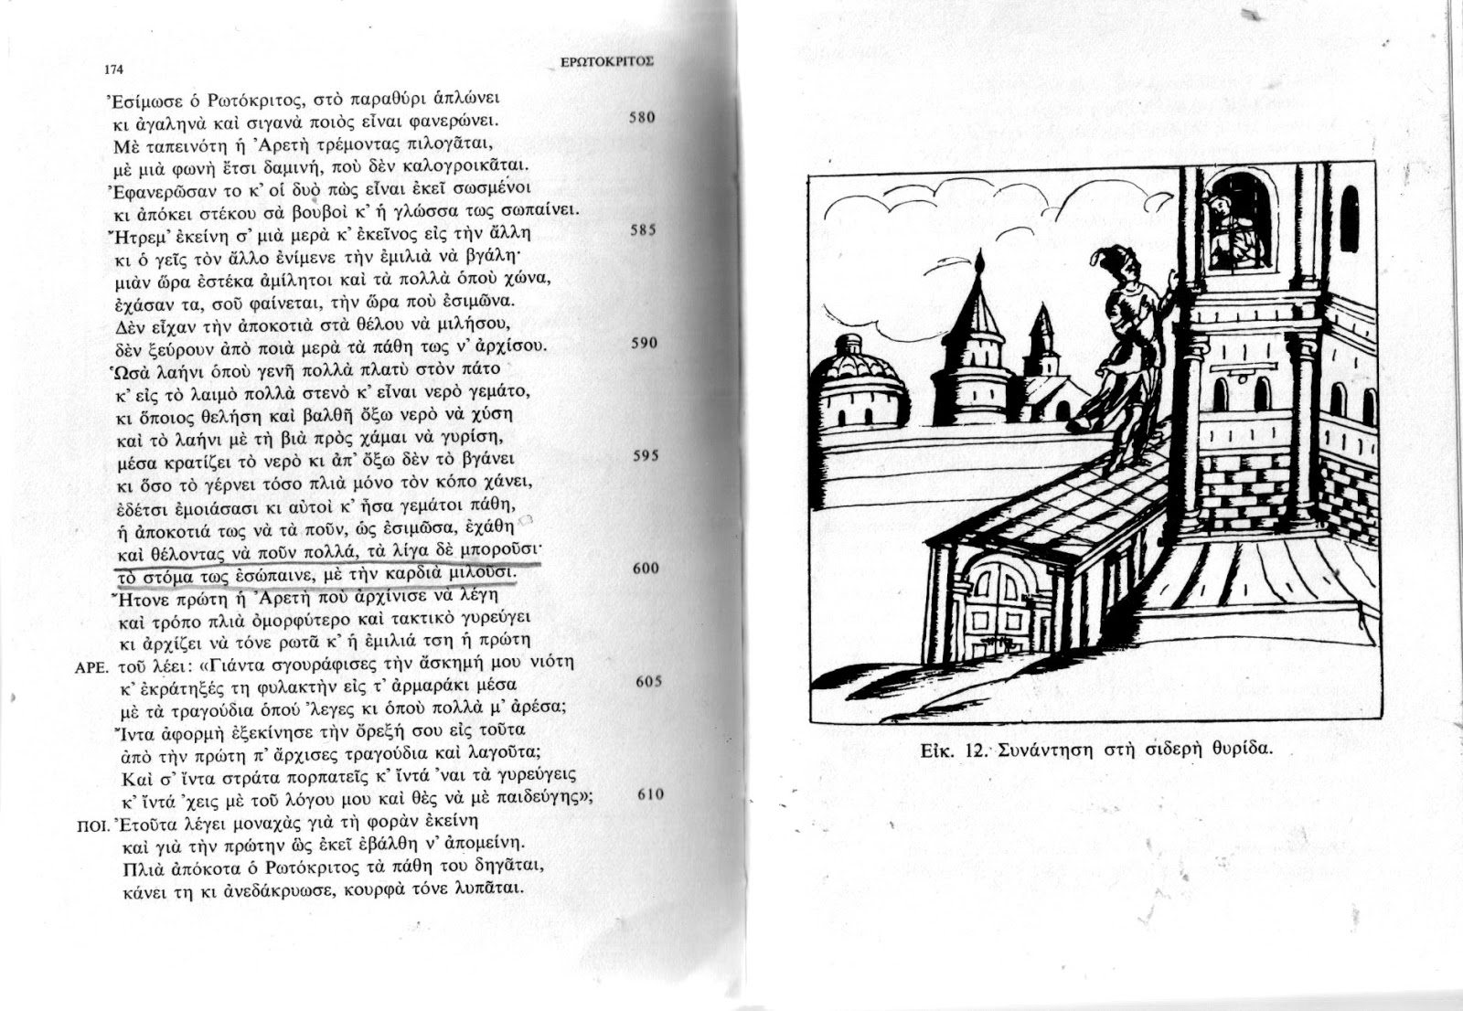

Slide 16


Slide 17


Slide 18


Slide 19


Slide 20
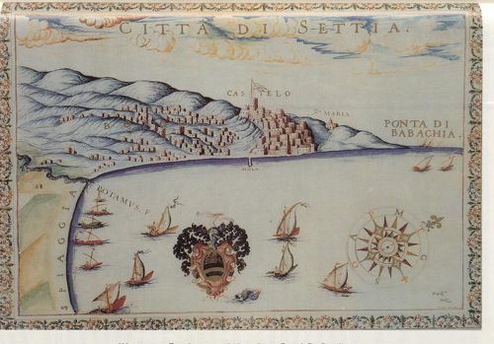

Slide 21
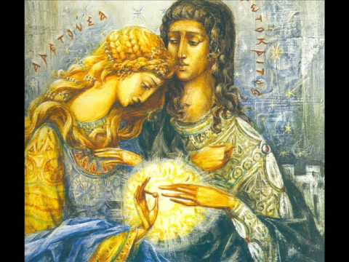

Slide 22
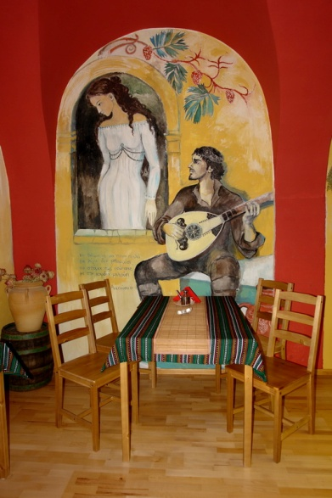

Slide 23
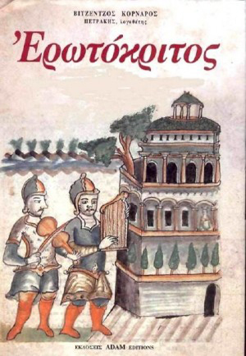

Slide 24
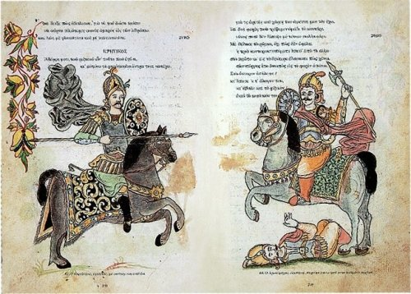

Slide 25


Slide 26


Slide 27
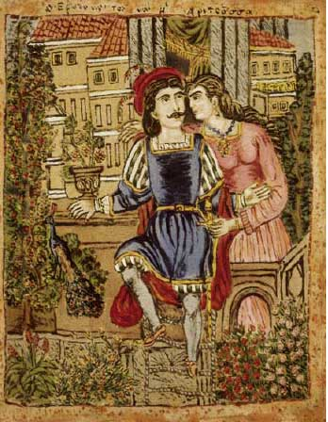

Slide 28
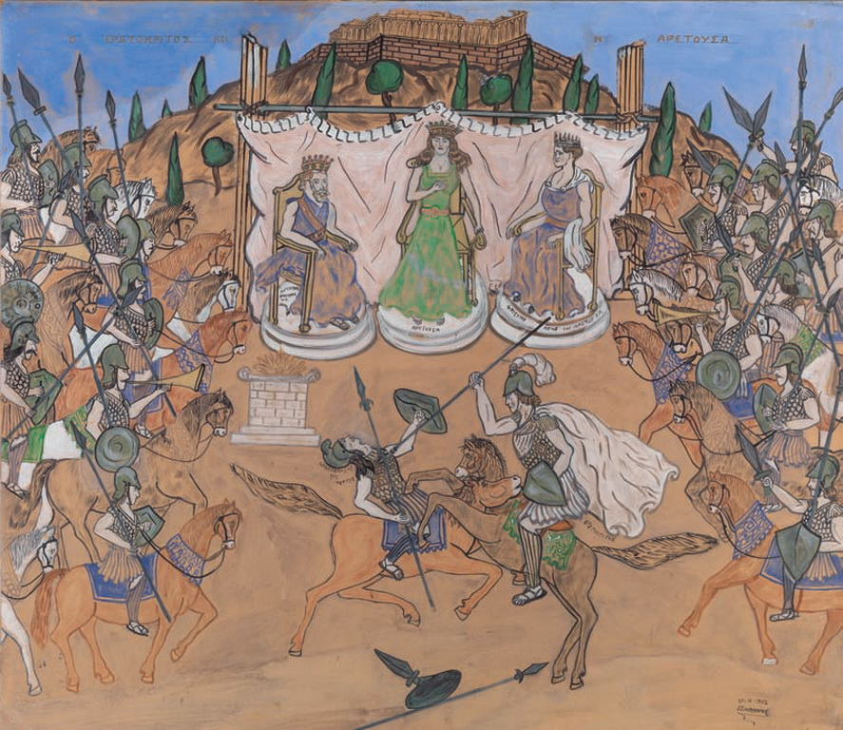

Slide 29


Slide 30
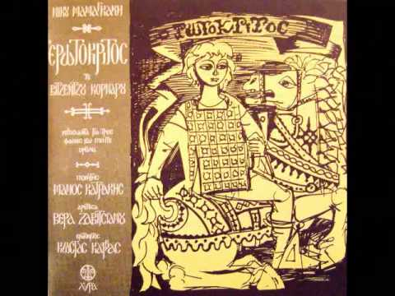

Slide 31
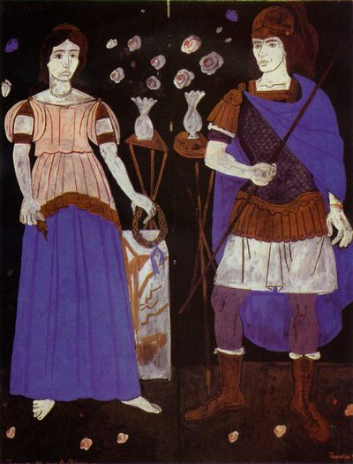

Slide 32
